Slide 1
Областной конкурс методических материалов по патриотическому воспитанию
«Гордимся Россией!»
Номинация: интеллектуальные игры и мероприятия посвященные государственной и региональной символике.
Интеллектуальная игра:
«Знатоки Российской символики»
Цветкова Наталья Александровна,
воспитатель
МДОУ детский сад № 42 «Родничок» ЯМР

Slide 2
Правила игры
Ребята делятся на две команды.
Каждая команда выбирает категорию и стоимость вопроса.
За каждый правильный ответ, начисляются баллы.
Побеждает та команда, которая заработала больше всех баллов.

Slide 3
Выбери категорию
«Викторина»
1
2
3
4
5
«загадки»
1
2
3
4
5
«Ребусы»
1
2
3
4
5
«Пословицы»
1
2
3
4
5

Slide 4
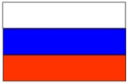
ВИКТОРИНА
1
Найди Российский флаг
1
2
3
4
3. Флаг России
Notes:
4

Slide 5
ВИКТОРИНА
2
Когда празднуется День государственного флага России?
3 сентября
15 апреля
22 августа
7 ноября
1) 22 августа
Notes:
5

Slide 6
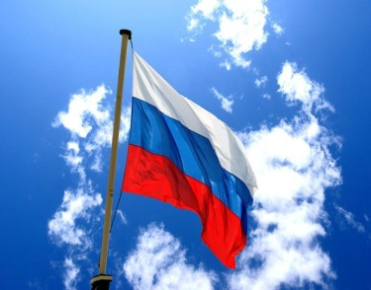
ВИКТОРИНА
3
Какие цвета представлены на государственном флаге Российской Федерации?
Белый, лазоревый, алый
Белый, синий, красный
Белый, розовый, небесный
Серебристый, синий, багровый
Белый, синий, красный
Notes:
6

Slide 7
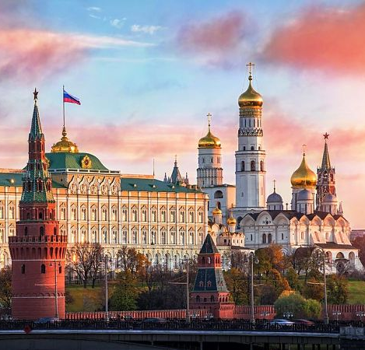
ВИКТОРИНА
4
Что не относится к государственным символам России?
Язык
Гимн
Флаг
Герб
язык
Notes:
7

Slide 8
ВИКТОРИНА
5
Выберите герб нашей страны
1
2
3
2. герб
Notes:
8

Slide 9
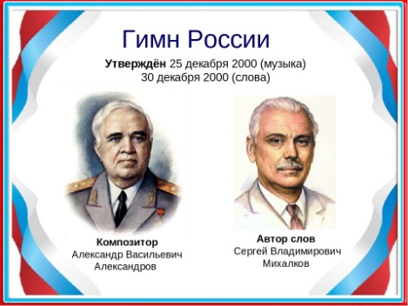
ЗАГАДКИ
1
Есть главная песня у нашей страны. Услышав её, мы вставать все должны. Единству народа поётся в ней слава, И восхваляется наша держава.
гимн
Notes:
9

Slide 10
ЗАГАДКИ
2
Он дополняет гимн и флаг, Любой страны то главный знак. У России он особый, Ты назвать его попробуй.
герб
Notes:
10

Slide 11
ЗАГАДКИ
3
Три его полоски — это неспроста: Белая полоска — мир и чистота, Синяя полоска — это цвет небес, Куполов нарядных, радости, чудес. Красная полоска — подвиги солдат, Что свою Отчизну от врагов хранят. Он страны великой самый главный знак — Доблестный трехцветный наш российский …!
флаг
Notes:
11

Slide 12
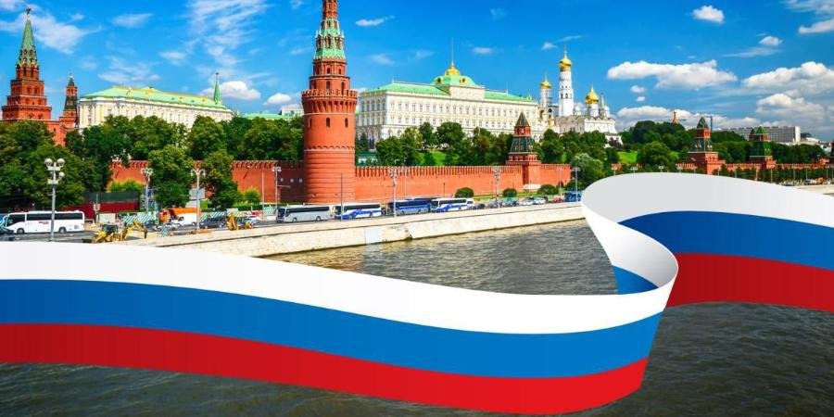
ЗАГАДКИ
4
Где белоствольные берёзки Растут кругом под небом синим? Они милы и так неброски, Берёзки родом из…
России
Notes:
12

Slide 13
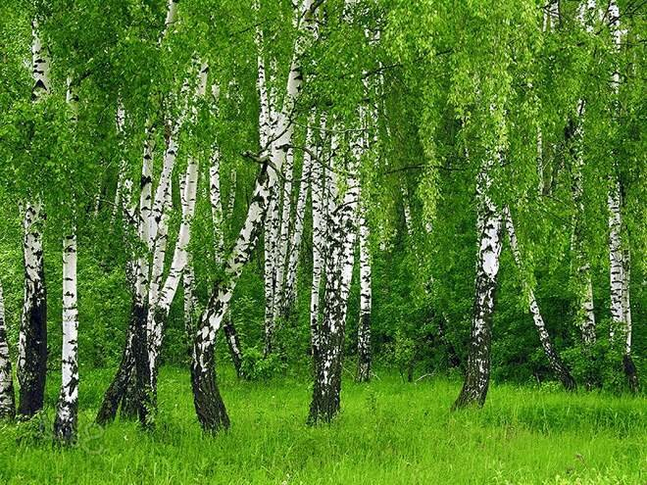
ЗАГАДКИ
5
По всем странам славится Русская красавица: Белые одёжки, Золото – серёжки, С расплетённою косой, Умывается росой.
.
берёза
Notes:
13

Slide 14
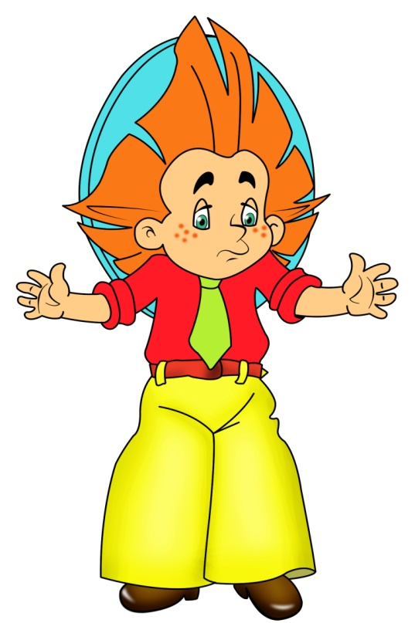
РЕБУСЫ
1
флаг
Notes:
14

Slide 15
РЕБУСЫ
2
герб
Notes:
15

Slide 16
РЕБУСЫ
3
гимн
Notes:
16

Slide 17
РЕБУСЫ
4
гимн
Notes:
17

Slide 18
РЕБУСЫ
5
герб
Notes:
18

Slide 19
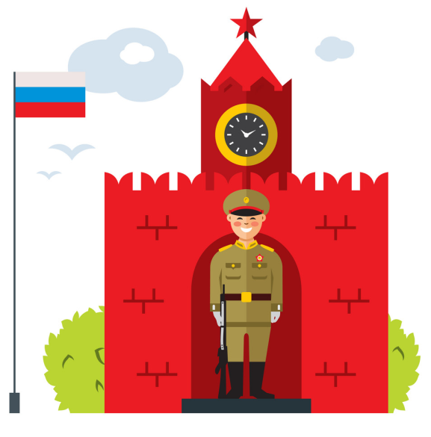
ПОСЛОВИЦЫ
1
Продолжите пословицу:
Флаг на ветру,…
как часовой на посту.
Notes:
19

Slide 20
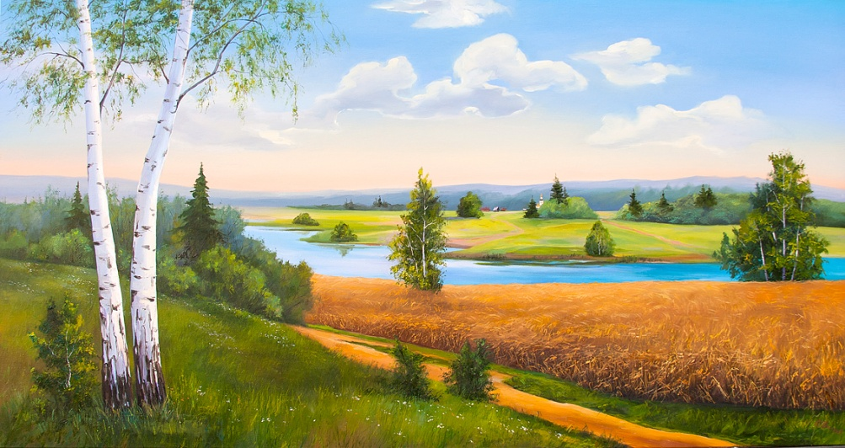
ПОСЛОВИЦЫ
2
Продолжите пословицу:
1. Человек без Родины,…
что человек без песни
Notes:
20

Slide 21
ПОСЛОВИЦЫ
3
Продолжите пословицу:
Если дружба велика - …
будет Родина крепка!
Notes:
21

Slide 22
ПОСЛОВИЦЫ
4
Собери пословицы:
Флаг стереги,
ни жизни не жалей
Для Родины своей
ни сил,
от врага сбереги
Флаг стереги, от врага сбереги.
Для Родины своей ни сил, ни жизни не жалей.
Notes:
22

Slide 23
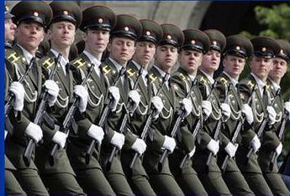
ПОСЛОВИЦЫ
5
Собери пословицы:
Родина - мать,…
Родине служить
Жить -…
умей за неё постоять!
Жить – Родине служить.
Родина – мать,
умей за неё постоять!
Notes:
23

Slide 24
Спасибо за внимание!
Поздравляем победителей!!!

Slide 25
Интернет-ресурсы:
https://i.pinimg.com/originals/70/03/d5/7003d54148e2919b26aec0c888bdc2a3.png
https://gas-kvas.com/uploads/posts/2023-01/1673976353_gas-kvas-com-p-gimn-rossii-risunok-na-temu-gimn-2.jpg
https://images.onlinetestpad.net/4d/6d/99c17e14456aaa65cac29582a92c.jpg
https://detskie-stihi.ru/wp-content/uploads/2023/04/image002.jpg
http://ic.pics.livejournal.com/yurisokolov/74834260/544859/544859_original.jpg
https://cdn4.vectorstock.com/i/1000x1000/33/38/moscow-flat-style-colorful-cartoon-vector-18843338.jpg
https://hurrytolove.ru/wp-content/uploads/2020/11/3849876143696e4574a16a65307ddd95-2048x1448.jpg
http://images.myshared.ru/15/1018859/slide_18.jpg
https://sun9-7.userapi.com/impg/WqbpNaUyAhwgpY77r4fVIet2jlJA353OV1hG_A/MuLUY1Av6Kk.jpg?size=604x259&quality=96&sign=b830a323012685cb75619e8de4084d35&type=album
https://ya.ru/images/search?img_url=https%253A%252F%252Frisunci.com%252Fwp-content%252Fuploads%252F2019%252F02%252F4-41.jpg&lr=16&pos=0&rpt=simage&text=%D0%BD%D0%B5%D0%B7%D0%BD%D0%B0%D0%B9%D0%BA%D0%B0%20%D0%BA%D0%B0%D1%80%D1%82%D0%B8%D0%BD%D0%BA%D0%B0%20%D0%B4%D0%BB%D1%8F%20%D0%B4%D0%B5%D1%82%D0%B5%D0%B9%20%D0%BD%D0%B0%20%D0%BF%D1%80%D0%BE%D0%B7%D1%80%D0%B0%D1%87%D0%BD%D0%BE%D0%BC%20%D1%84
https://top-fon.com/uploads/posts/2023-02/1675386459_top-fon-com-p-neznaika-fon-dlya-prezentatsii-114.png
https://sun9-56.userapi.com/impf/c637827/v637827127/4ba72/zmvU7ti9GM0.jpg?size=393x604&quality=96&sign=efc6d857d458da7e7e663a7568ca3bb4&type=album
https://free-png.ru/wp-content/uploads/2022/05/free-png.ru-937.png
https://fsd.multiurok.ru/html/2023/02/13/s_63ea8a51dd0c0/phpjBV5fR_Didakticheskaya-igra-Noya-rodina---Rossiya_html_a53c685564d4406.jpg

